Slide 1
Training Model 만들기
21.08.19
길다영
https://github.com/sunset1995/HorizonNet 참고.

Slide 2
1.
2.
3.
Index
Estimating layout with HorizonNet
실행 결과 비교
Train img 밝기 조절하여 결과 도출
Resnet50과 st3d.pth 비교
4.
5.
6.
Mydataset으로 training model 만들어보기
Mydataset에서 이미지 양 끝의 높이 일치 여부에 따른 결과 비교

Slide 3
1.
Estimating layout with HorizonNet
실행 결과 비교

Slide 4
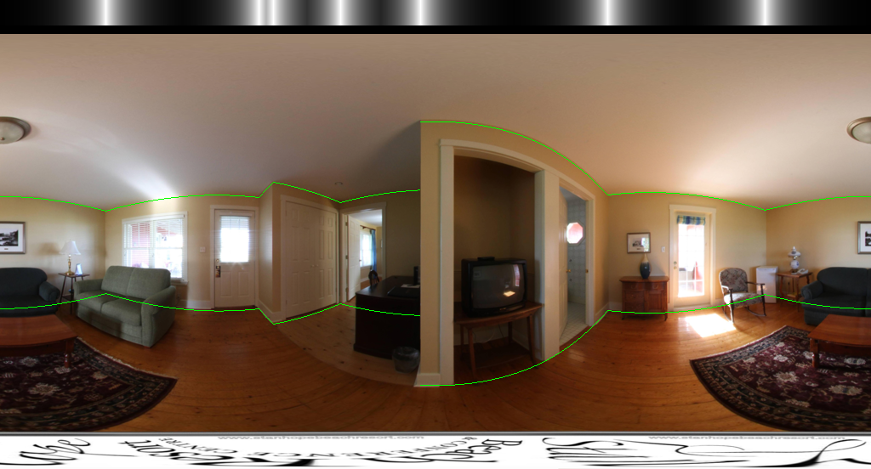
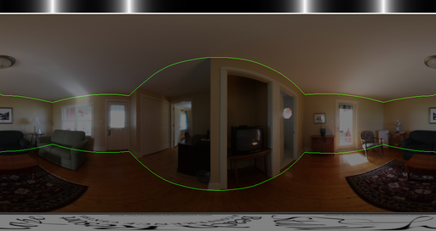
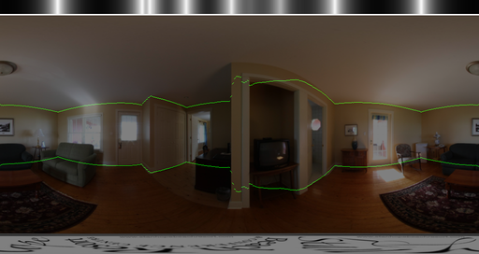
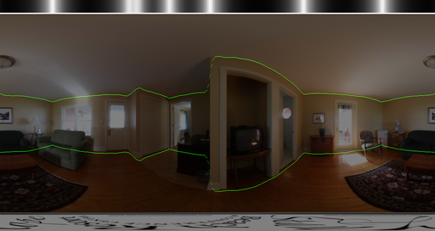
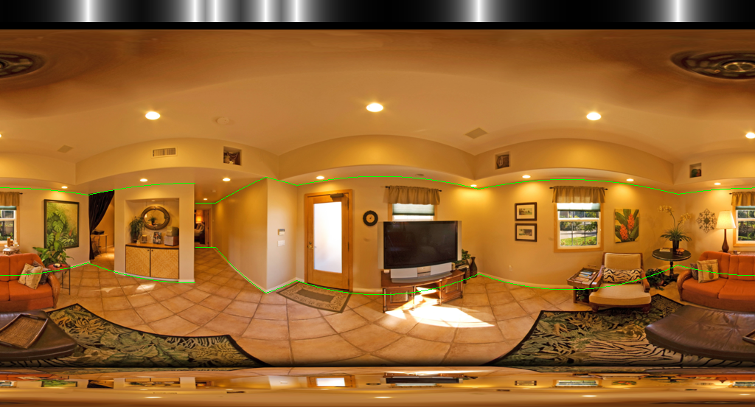
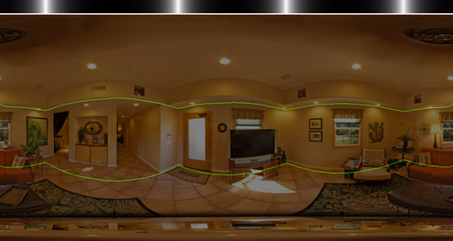
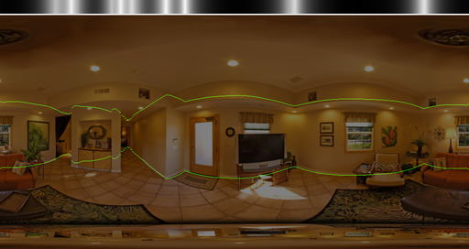
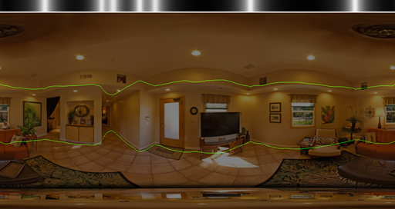
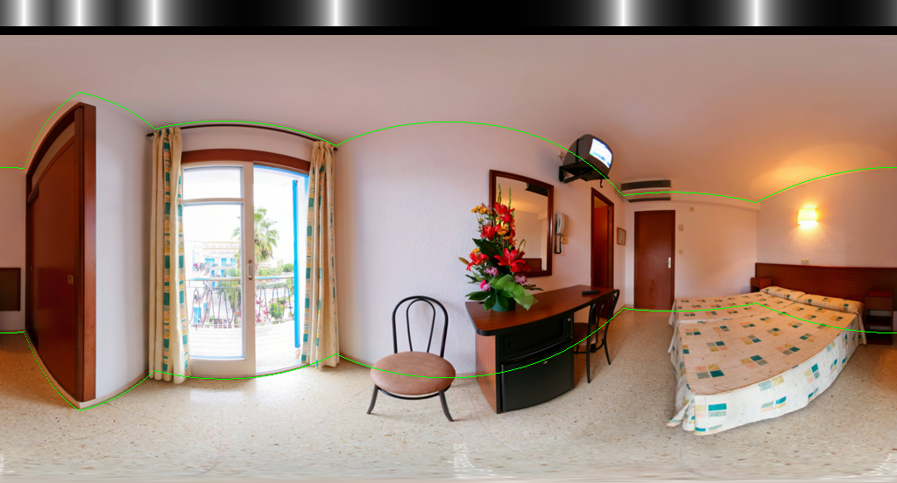
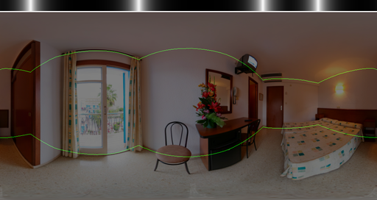
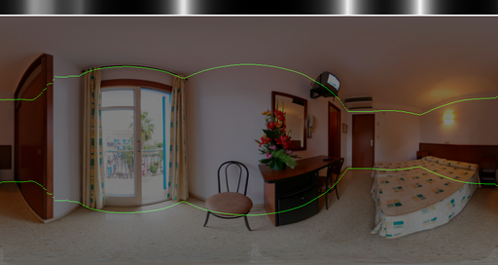
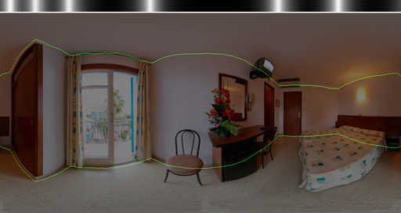
1. Estimating layout with HorizonNet 실행 결과 비교
Finetune_general/visual | Panos2d3d.pth | St3d.pth | resnet50

Slide 5
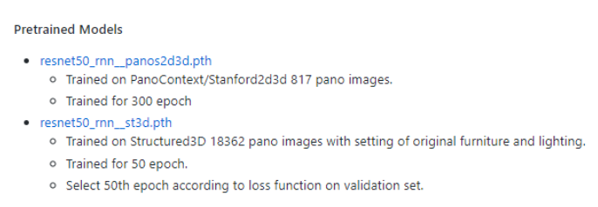
1. Estimating layout with HorizonNet 실행 결과 비교
딱 보기에도 finetune의 밝기가 다른 것들에 비해 더 밝고 resnet50과 가장 유사함.
Finetune과 resnet50의 결과를 바탕으로 layoutview를 비교해보고자 함.

Slide 6
2.
Train img
밝기 조절하여 결과 도출

Slide 7
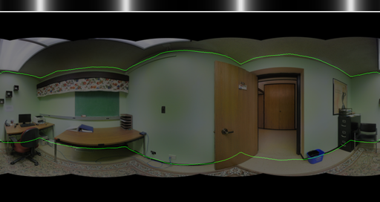
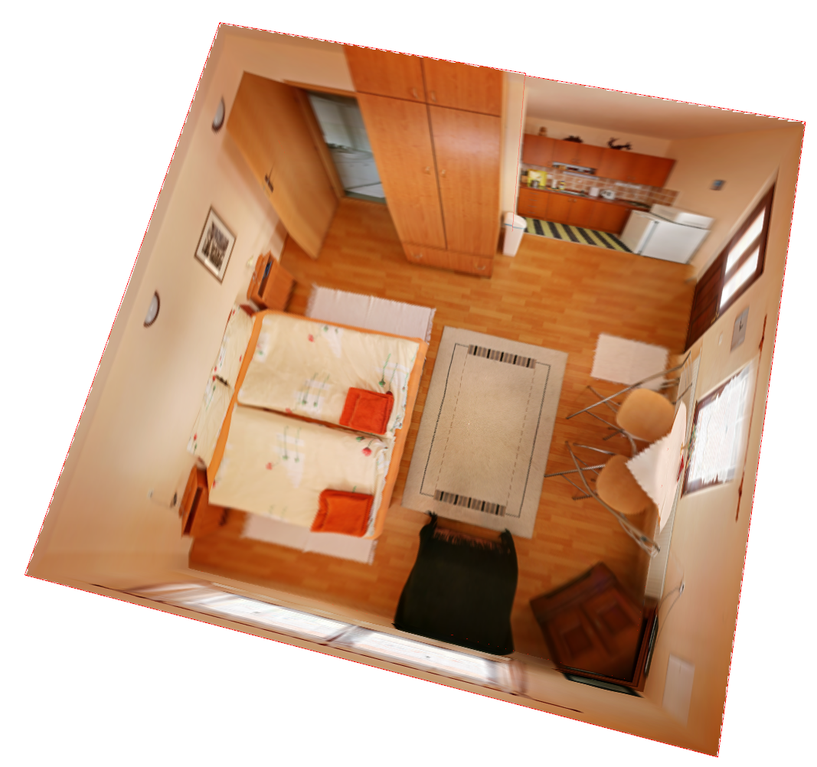
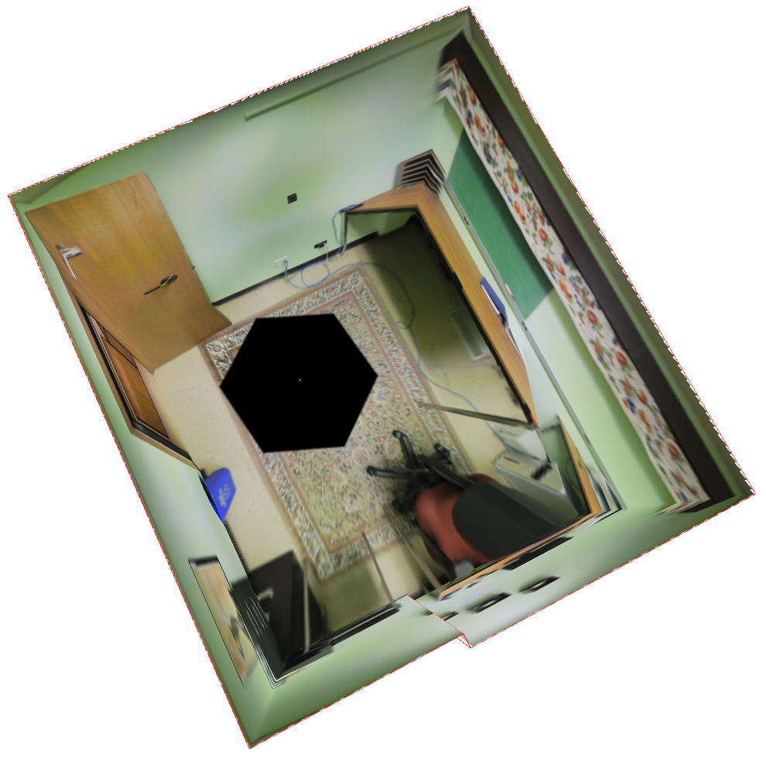
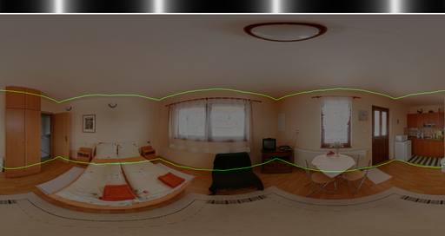
밝기 조절 전과 별다른 차이가 없었음.
2. Train img 밝기 조절하여 결과 도출

Slide 8
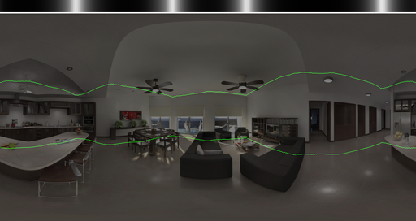
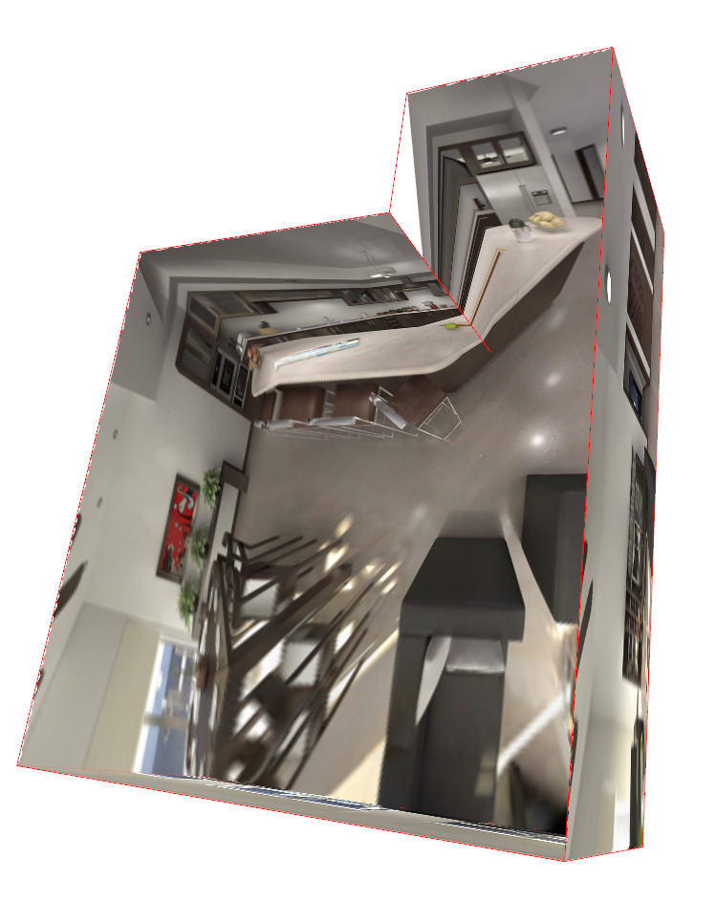
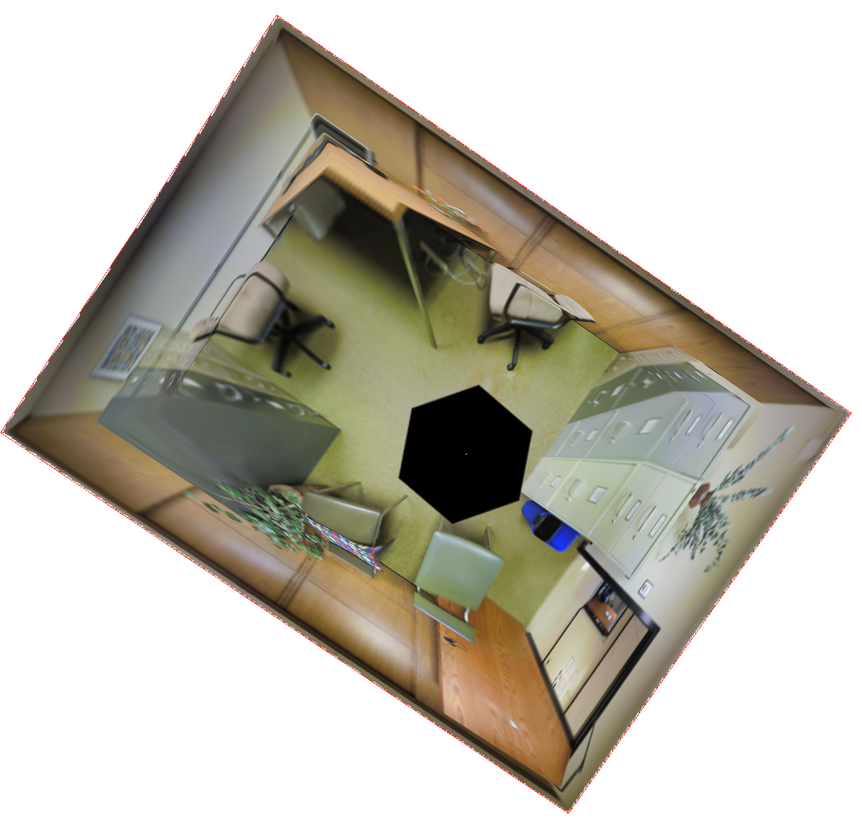
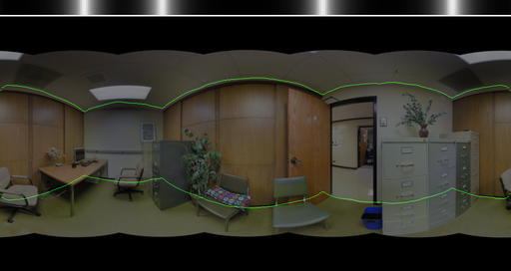
밝기 조절 전과 별다른 차이가 없었음.
2. Train img 밝기 조절하여 결과 도출

Slide 9
3.
Resnet50과 st3d.pth 비교

Slide 10
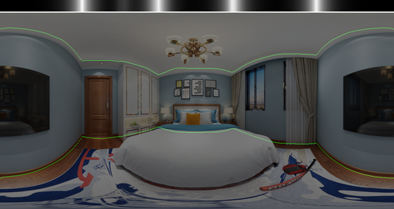
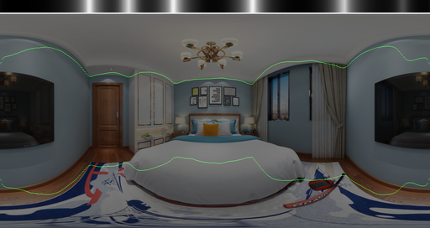
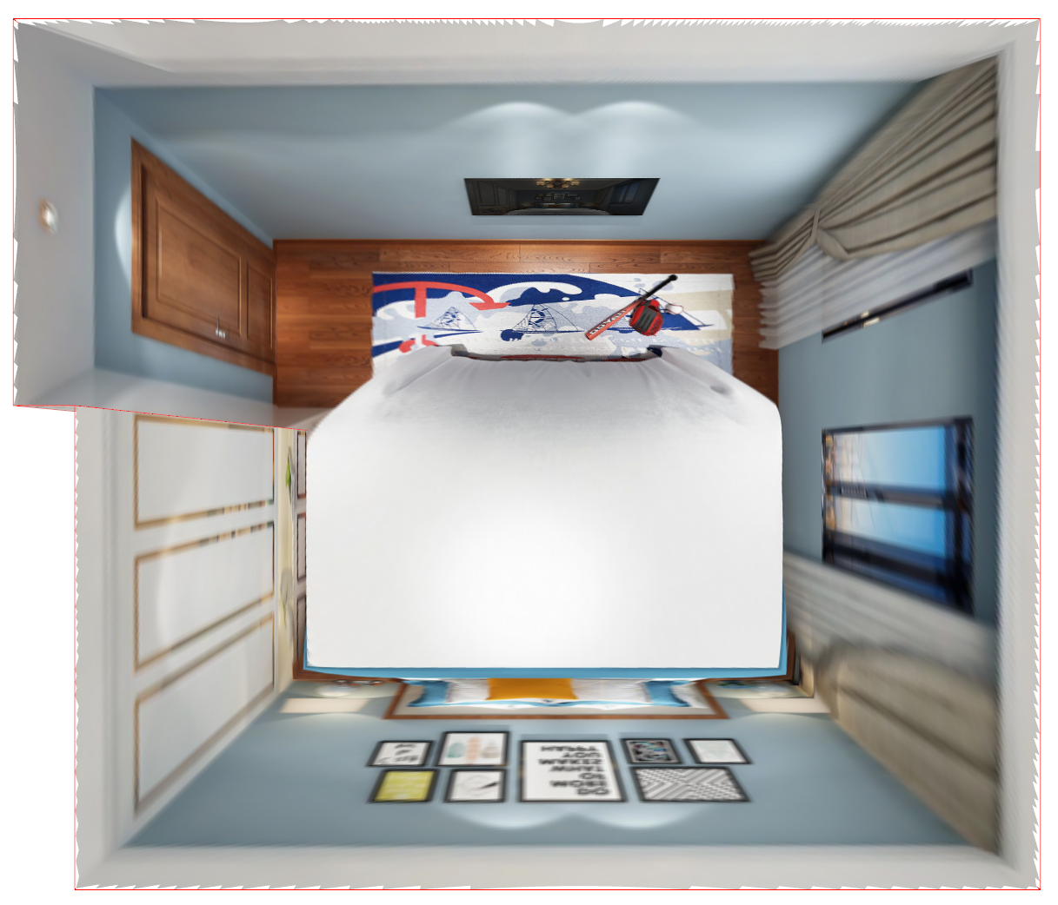
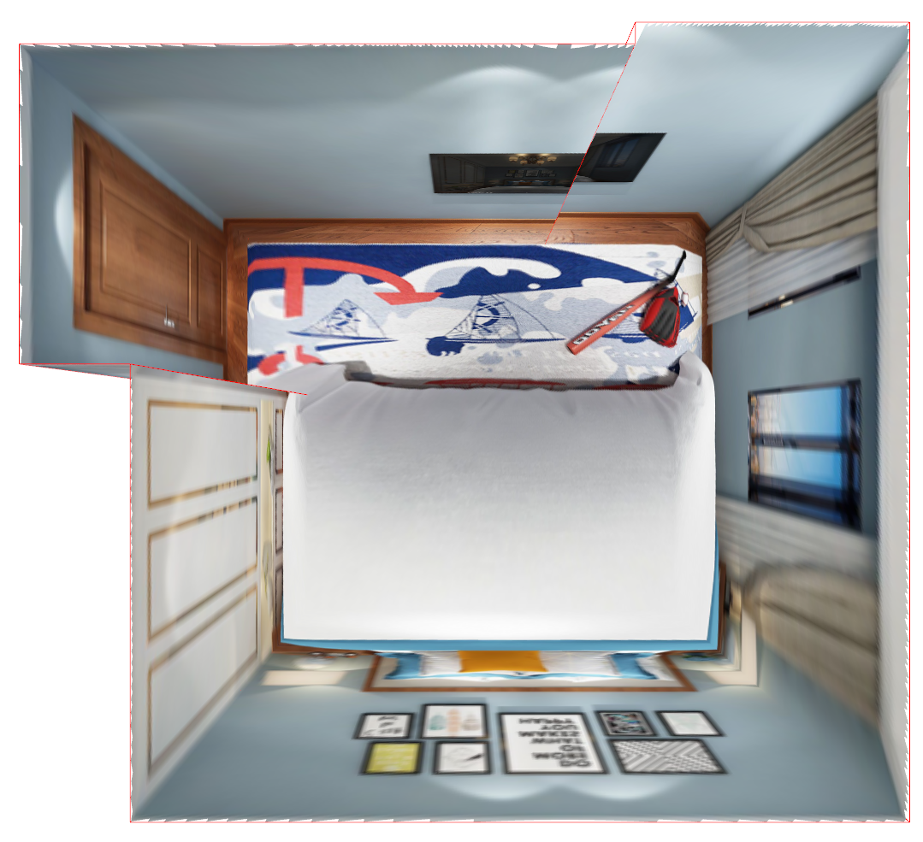
3. Resnet50과 st3d.pth 비교
St3d.pth | Resnet50 (epoch300, train img24개) | resnet50(epoch500, train img60개)

Slide 11
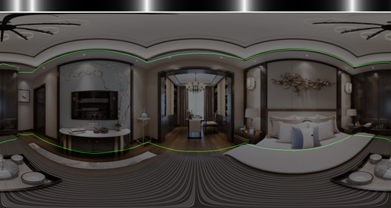
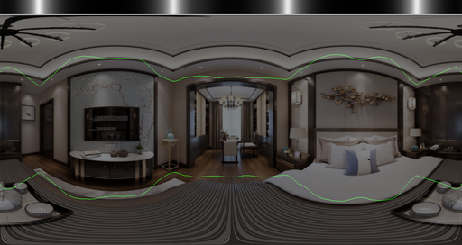
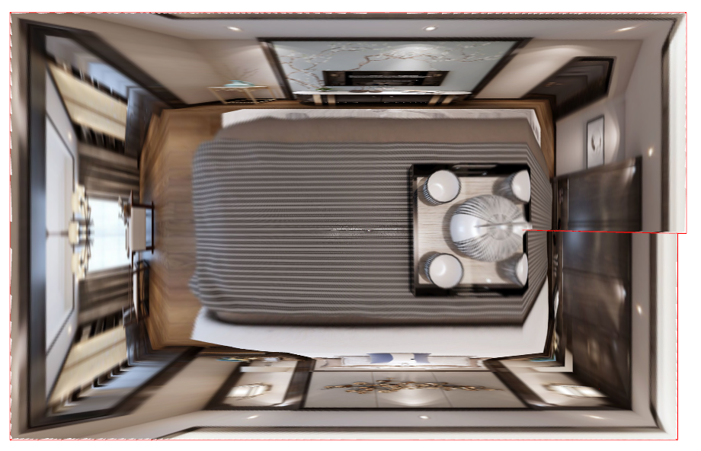
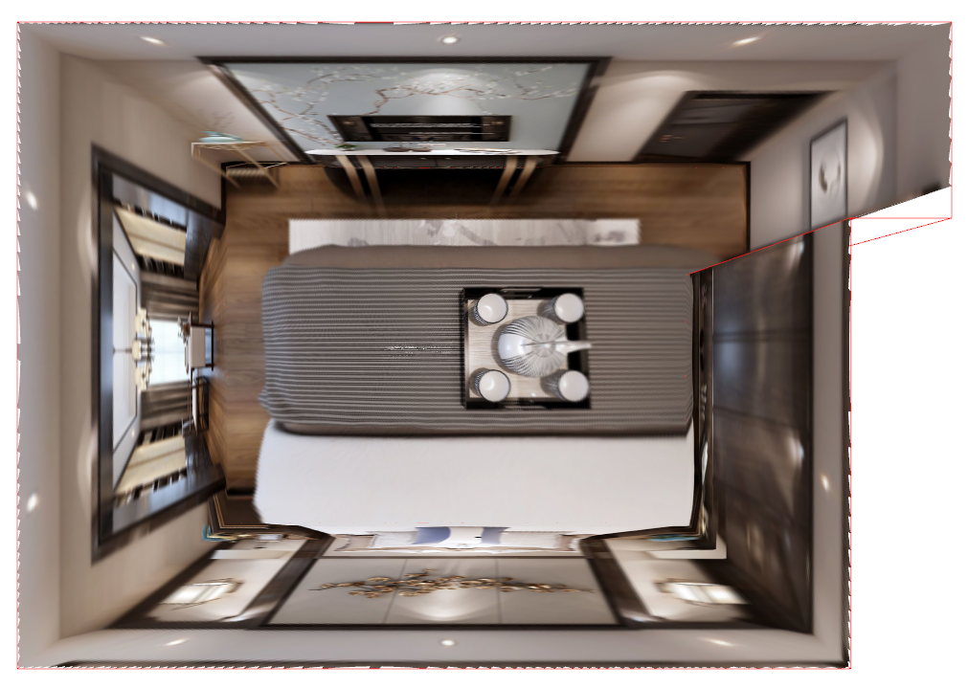
3. Resnet50과 st3d.pth 비교
St3d.pth | Resnet50 (epoch300, train img24개) | resnet50(epoch500, train img60개)

Slide 12
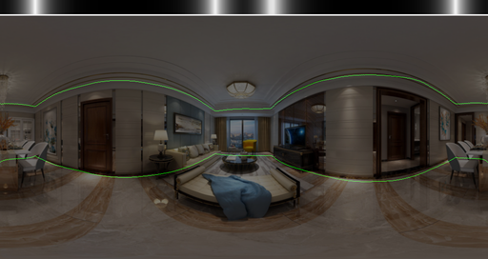
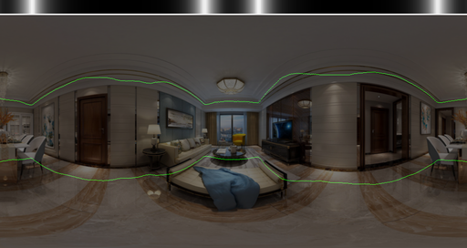
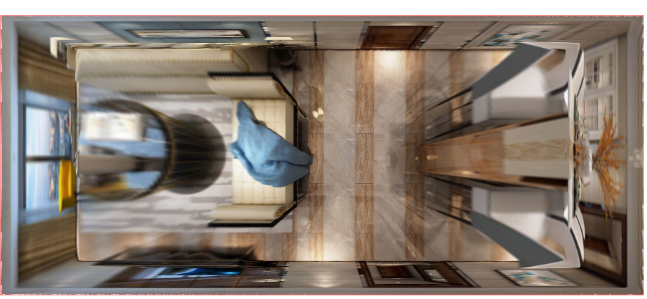
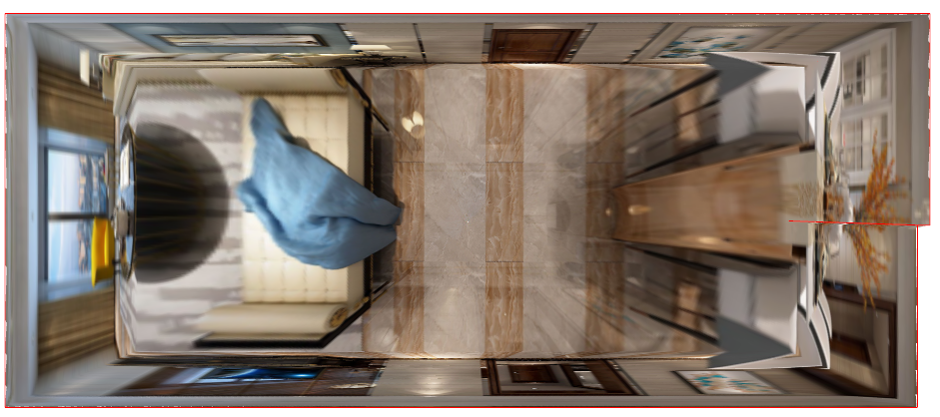
3. Resnet50과 st3d.pth 비교
St3d.pth | Resnet50 (epoch300, train img24개) | resnet50(epoch500, train img60개)

Slide 13
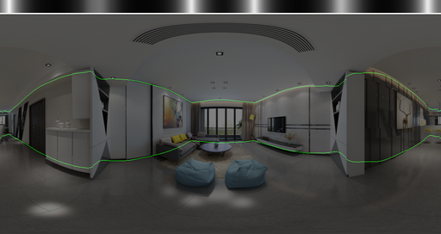
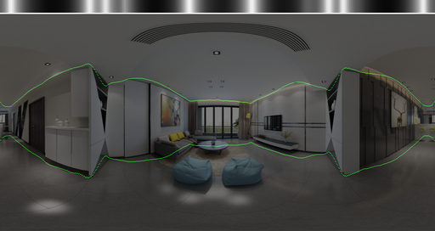
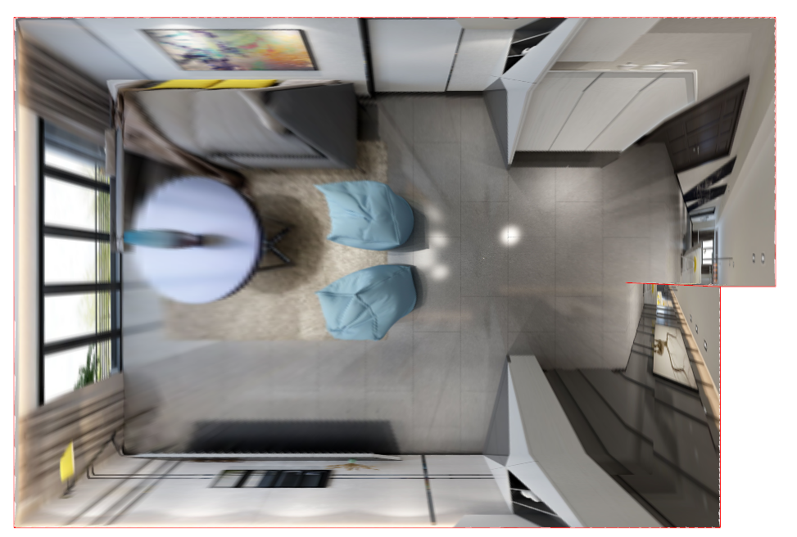
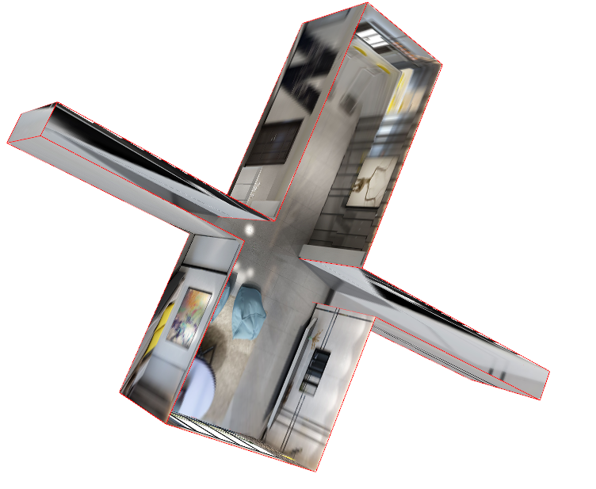
3. Resnet50과 st3d.pth 비교
St3d.pth | Resnet50 (epoch300, train img24개) | resnet50(epoch500, train img60개)

Slide 14
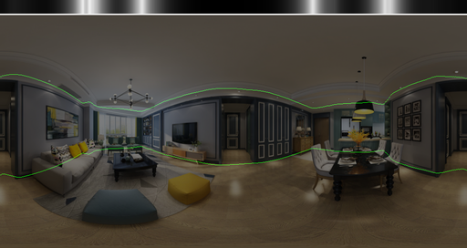
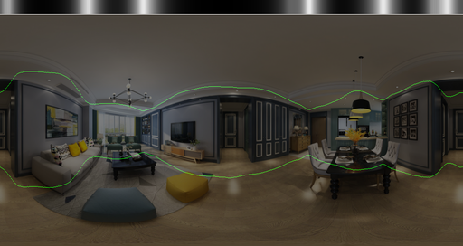
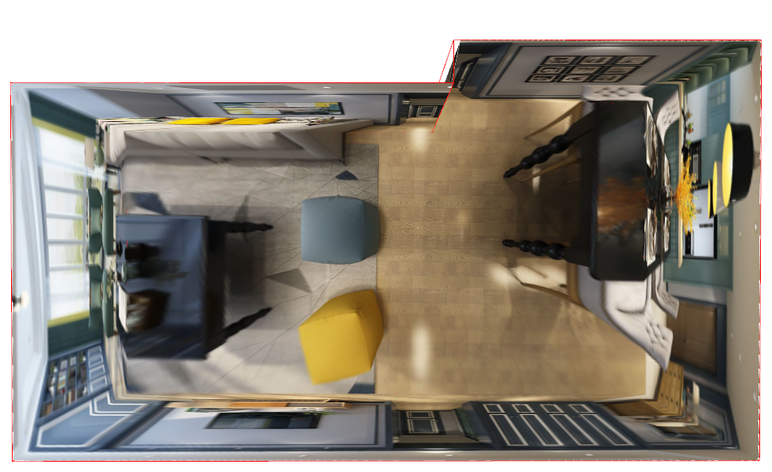
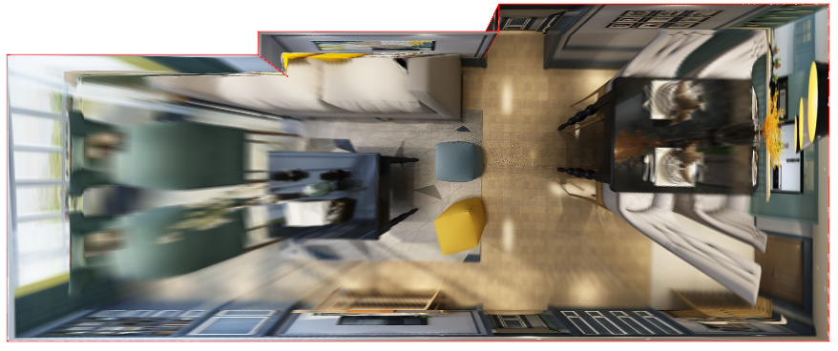
3. Resnet50과 st3d.pth 비교
St3d.pth | Resnet50 (epoch300, train img24개) | resnet50(epoch500, train img60개)

Slide 15
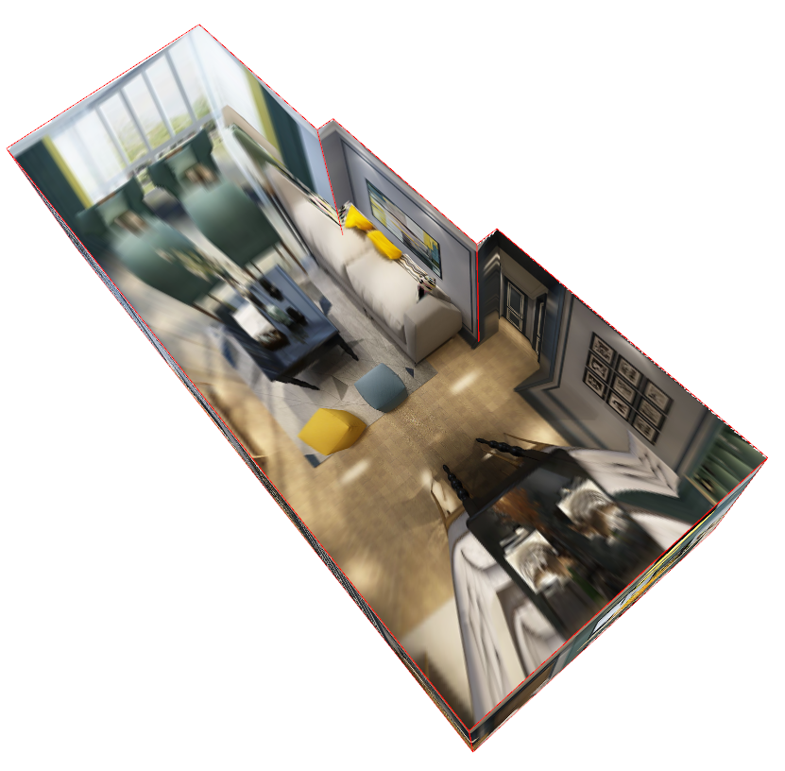
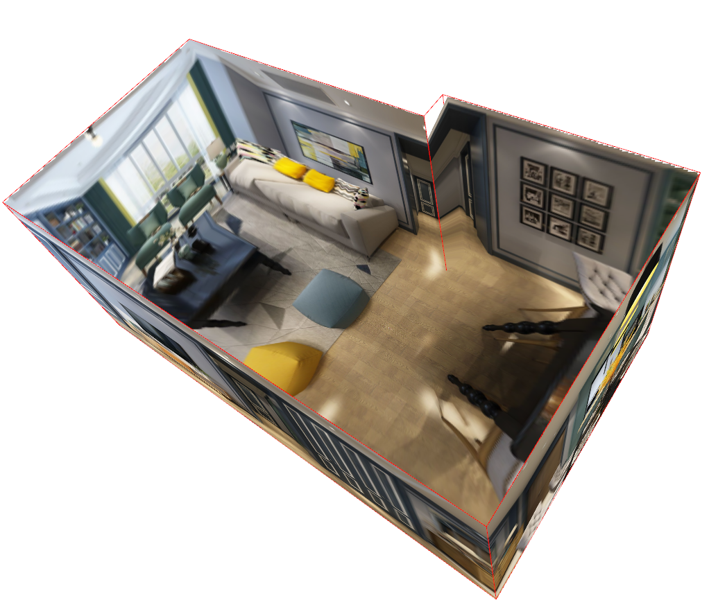
3. Resnet50과 st3d.pth 비교
St3d.pth | Resnet50 (epoch300, train img24개) | resnet50(epoch500, train img60개)

Slide 16
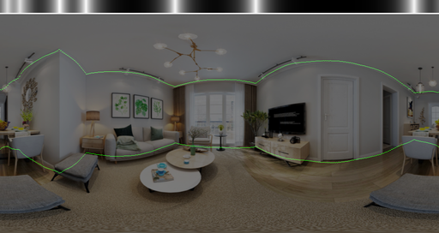

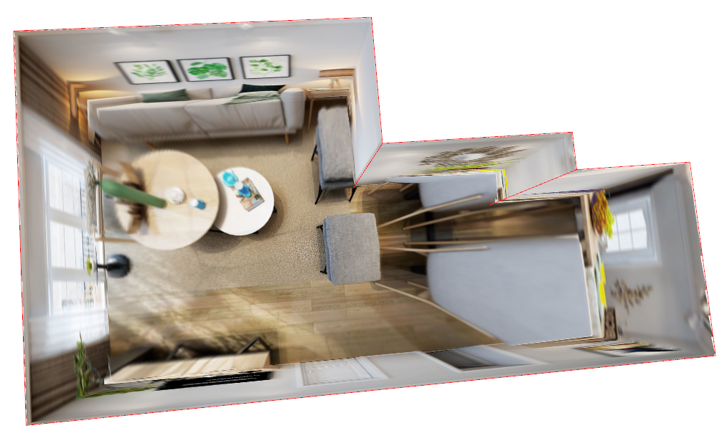
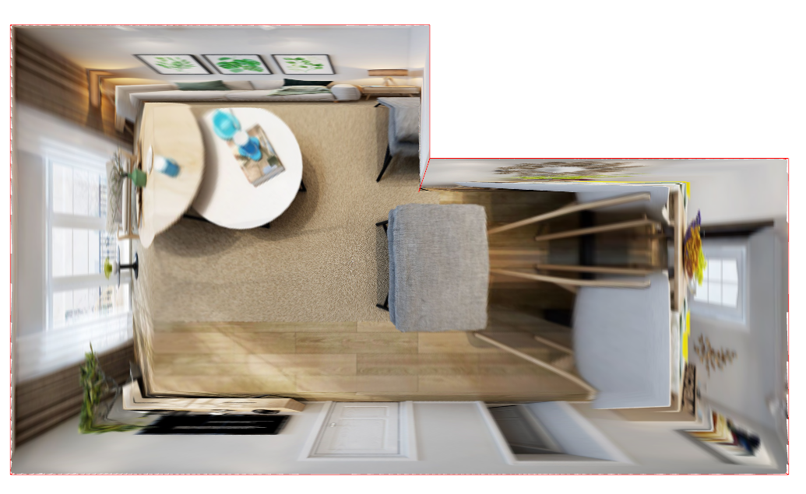
3. Resnet50과 st3d.pth 비교
St3d.pth | Resnet50 (epoch300, train img24개) | resnet50(epoch500, train img60개)

Slide 17
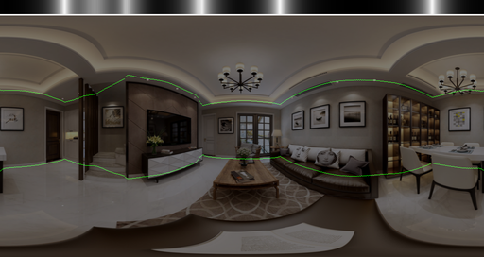
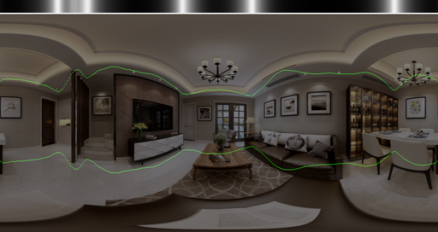
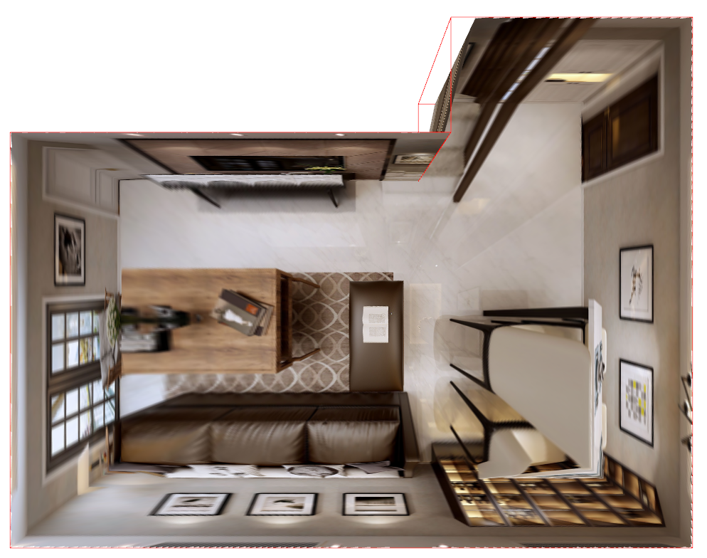
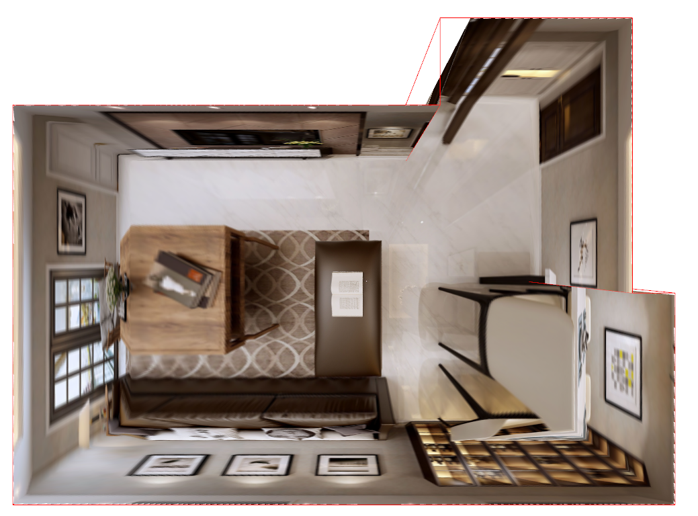
3. Resnet50과 st3d.pth 비교
St3d.pth | Resnet50 (epoch300, train img24개) | resnet50(epoch500, train img60개)

Slide 18




3. Resnet50과 st3d.pth 비교
St3d.pth | Resnet50 (epoch300, train img24개) | resnet50(epoch500, train img60개)

Slide 19




3. Resnet50과 st3d.pth 비교
St3d.pth | Resnet50 (epoch300, train img24개) | resnet50(epoch500, train img60개)

Slide 20




3. Resnet50과 st3d.pth 비교
St3d.pth | Resnet50 (epoch300, train img24개) | resnet50(epoch500, train img60개)

Slide 21




3. Resnet50과 st3d.pth 비교
St3d.pth | Resnet50 (epoch300, train img24개) | resnet50(epoch500, train img60개)

Slide 22




3. Resnet50과 st3d.pth 비교
St3d.pth | Resnet50 (epoch300, train img24개) | resnet50(epoch500, train img60개)

Slide 23




3. Resnet50과 st3d.pth 비교
St3d.pth | Resnet50 (epoch300, train img24개) | resnet50(epoch500, train img60개)

Slide 24
3. Resnet50과 st3d.pth 비교
St3d.pth | Resnet50 (epoch300, train img24개) | resnet50(epoch500, train img60개)

Slide 25
3. Resnet50과 st3d.pth 비교
St3d.pth | resnet50

Slide 26
3. Resnet50과 st3d.pth 비교
눈으로 확인했을 때 이미지에 따라 각각 오차가 있어, 무엇이 더 좋다고 판단하기 어려움.
Resnet50, epoch=300, training data 개수 = 24장
Resnet50, epoch=500, training data 개수 = 80장
녹색선을 분명히 하고, 오류를 줄이기 위해 시도해봄.

Slide 27
4.
Mydataset으로
training model 만들어 보기

Slide 28




4. Mydataset으로 training model 만들어보기

Slide 29

4. Mydataset으로 training model 만들어보기
https://www.pinterest.co.kr/pin/17240411063757029/
파노라마 데이터 셋을 구해 직접 모서리를 찍어 봤으나, preprocess까지만 되고 train에서 오류가 남😭
1024 x 512 범위 안에 모서리를 찍어야 하는데, 이 범위를 벗어나서 그런 것 같음.
🤔👉 Preprocess 된 이미지에 모서리를 다시 찍어보도록 하겠음

Slide 30
Thank You.

Slide 31
POWERPOINT TEMPLATE
Enter the title
ENTER THE CONTENTS
I believe that someone like you. I was broken my heart. But now, I am standing again.
1
2
3
Something
Something
Something
I believe that someone like you. Enter something here.
I believe that someone like you. Enter something here.
I believe that someone like you. Enter something here.

Slide 32
POWERPOINT TEMPLATE
Enter the title
ENTER THE CONTENTS
I believe that someone like you
ENTER
Someone
SomeThing
Something
I believe that someone like you
80%
90%

Slide 33
POWERPOINT TEMPLATE
Enter the title
23%
ENTER CONTENTS
40%
ENTER CONTENTS
68%
ENTER CONTENTS
I want you to use this template for free and to remember slug and CREBUGS for me.

Slide 34
POWERPOINT TEMPLATE
Enter the title
ENTER THE CONTENTS
I believe that someone like you. I was broken my heart. But now, I am standing again.
A
Someone
I believe that someone like you. Enter something here.
Someone
B
C
I believe that someone like you. Enter something here.
Someone
I believe that someone like you. Enter something here.

